Slide 1
OFICINA DE ATENCIÓN AL CIUDADANO INSTITUTO TECNOLÓGICO DEL PUTUMAYO
RESOLUCIONES Nros. 0316/2015 - 0070/2016
Secretaria Ejecutiva Oficina de Atención al Ciudadano
Barrio Luis Carlos Galán Área administrativa ITP
Teléfonos: 038/4296105-3138052807
Mocoa Putumayo

Slide 2
Rectoría
Especialista Marisol González Ossa
Rectora
Vicerrectoría Administrativa
Especialista Laura Cristina Benavides Prieto
Vicerrectora Administrativa
Oficina de Atención al Ciudadano
Responsable Martha Judith Pérez Villota
Secretaria Ejecutiva
Documento Elaborado por: Martha Judith Pérez Villota
Secretaria Ejecutiva Oficina de Atención al Ciudadano
Barrio Luis Carlos Galán Área administrativa ITP
Teléfonos: 038/4296105-3138052807
Mocoa Putumayo

Slide 3
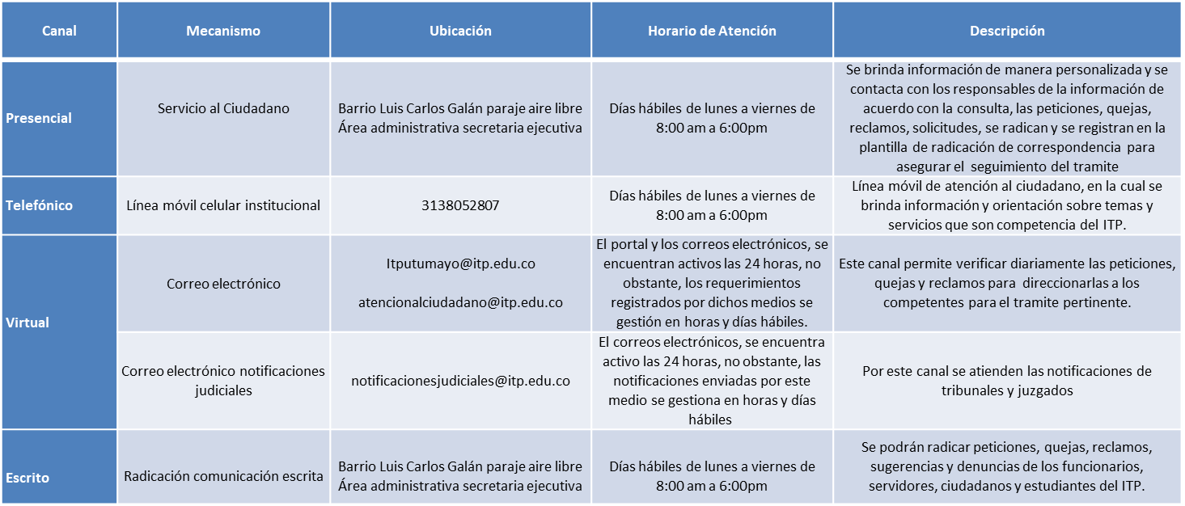
OFICINA DE ATENCION AL CIUDADANO CREADA MEDIANTE RESOLUCIÓN No.0070 DE FECHA 8 DE FEBRERO DE 2016
La oficina de atención al ciudadano del Instituto Tecnológico del Putumayo, es la encargada de suministrar información y orientar a los usuarios de los servicios, así como Recepcionar y direccionar al área correspondiente las peticiones, quejas, reclamos y sugerencias presentadas por la comunidad educativa y la ciudadanía en general, con el fin de atender y dar respuesta oportuna a las necesidad y peticiones de los usuarios.
CANALES DE ATENCIÓN
Los canales de atención que pone a disposición El Instituto Tecnológico del Putumayo a la ciudadanía, para el acceso a los trámites, servicios y/o información de la Entidad, para presta un servicio oportuno y dar respuesta adecuada al ciudadano son los siguientes:
Secretaria Ejecutiva Oficina de Atención al Ciudadano
Barrio Luis Carlos Galán Área administrativa ITP
Teléfonos: 038/4296105-3138052807
Mocoa Putumayo

Slide 4
INFORME MENSUAL DE PQRS FEBRERO DE 2018
A través de la oficina de atención al ciudadano en el mes de febrero de 2018 se recibieron un total de 117 requerimientos, garantizando el registro del 100% de las PQRS recibidas, oficina en la cual pueden acudir los usuarios internos y externos para presentar sus peticiones, quejas, reclamos, sugerencias y denuncias.

Slide 5
CANALES DE INTERACCIÓN
Los canales de interacción mas frecuente utilizado por la comunidad educativa y la ciudadanía en general son los mecanismos de servicio al ciudadano y la radicación de las comunicaciones escritas, donde se brinda la información de manera personalizada y se contacta con los responsables de la información de acuerdo con la consulta, peticiones, quejas, reclamos, sugerencia y denuncias, se radican y se registran en la plantilla de radicación de correspondencia para asegurar el seguimiento del tramite.
Secretaria Ejecutiva Oficina de Atención al Ciudadano
Barrio Luis Carlos Galán Área administrativa ITP
Teléfonos: 038/4296105-3138052807
Mocoa Putumayo

Slide 6
TIPOLOGÍA O MODALIDADES
Para interpretar y aplicar el tipo de solicitudes recibidas se tendrán en cuenta las siguientes definiciones: Peticiones; Quejas; Reclamos; Sugerencias y Denuncias, de acuerdo a la Resolución No.0070/2016.
TIPO DE PQRS | CANTIDAD | PORCENTAJE
QUEJAS | 1 | 0.85%
RECLAMOS | 0 | 0.00%
SUGERENCIAS | 1 | 0.85%
DENUNCIAS | 0 | 0.00%
PETICIONES | 78 | 66.67%
OTROS | 37 | 31.62%
TOTAL | 117 | 100.00%
Secretaria Ejecutiva Oficina de Atención al Ciudadano
Barrio Luis Carlos Galán Área administrativa ITP
Teléfonos: 038/4296105-3138052807
Mocoa Putumayo

Slide 7
Durante el mes de febrero de 2018 la tipología más representativa fueron las peticiones de interés particular con 78 solicitudes correspondiente al 66,67%, el cual contempló diversos temas tales como: solicitudes de pasantes y/o practicantes, copias de documentos, devolución de matricula, transferencia de dineros por concepto de matricula, homologaciones, reingresos, aplazamiento de semestre, pagos de incentivos a los docentes que se encuentran cursando maestría, certificación de activos pensionales de la institución, certificados de retenciones, retiro de semestre, adquisición de equipos para los programas de Ambiental y obras civiles.
El 0.85 % corresponde a una queja por parte de un estudiante de la institución, a la oficina de Admisiones, Registro y Control Académico, toda vez que no le colaboraron a descargar el paz y salvo y registro de materias.
Secretaria Ejecutiva Oficina de Atención al Ciudadano
Barrio Luis Carlos Galán Área administrativa ITP
Teléfonos: 038/4296105-3138052807
Mocoa Putumayo

Slide 8
El 0,85%, corresponde a una sugerencia por parte de un docente de planta de la institución en cuanto a que se haga entrega del desprendible de nomina mes a mes.
El 31.62% de las solicitudes corresponde al criterio otros; en esta categoría se encuentra: la correspondencia externa; solicitudes de préstamo de las instalaciones del ITP en cuanto áreas deportivas y aulas de clases, coliseo, invitaciones a eventos institucionales, cuentas de cobro, permiso para ventas ambulantes en la institución, autorización descuentos por nomina por parte de los servidores públicos de la institución y remisión de ejemplares respecto a temas tendiente a la educación inclusiva, resoluciones expedidas por la DIAN en la cual se resuelve una solicitud de Devolución y/o Compensación al ITP y desplazamientos en comisión de servicios.

Slide 9
OPORTUNIDAD DE LA RESPUESTA A LAS PQRSD
En el mes de febrero de 2018, se dio respuesta oportuna a las 117 PQRSD, radicadas en la oficina de atención al ciudadano las cuales se direccionaron a las dependencias competentes para el tramite de respuesta.
ACTIVIDADES REALIZADAS POR LA OFICINA DE ATENCIÓN AL CIUDADANO
FEBRERO DE 2018.
Se radicaros y direccionaron 117 PQRSD, registradas en la Oficina de Atención al ciudadano.
Atención diaria mediante el mecanismo de servicio al ciudadano brindando información de manera personalizada y se contacta con los responsables de la información de acuerdo con la consulta, en el horario de atención establecido mediante Resolución No. 0070 articulo 13, de 8:00am a 12:00m y de 2:00pm a 6:00pm.
Se registraron 76 Resoluciones con corte a 28 de febrero de 2018, de las cuales de elaboraron 31 resoluciones, las demás fueron elaboradas por otras dependencias de la institución.
Se reviso y se respondió el mecanismo de correo electrónico itputumayo@itp.edu.co las solicitudes tendientes a la información de la oferta académica del Instituto Tecnológico del Putumayo, los cuales se gestionan en horas y días hábiles.
Atención diaria a las llamada telefónicas y se realiza también transferencias a las dependencias correspondientes.
Se registraron 63 oficios con corte a 28 de febrero de 2018, de los cuales de elaboraron 7 por esta dependencia y 56 por otras dependencias.
Atención diaria mediante el mecanismo de telefonía móvil celular institucional en la cual se brinda información sobre temas y servicios que son competencia del ITP.
Secretaria Ejecutiva Oficina de Atención al Ciudadano
Barrio Luis Carlos Galán Área administrativa ITP
Teléfonos: 038/4296105-3138052807
Mocoa Putumayo

Slide 10
ACTIVIDADES REALIZADAS POR LA OFICINA DE ATENCIÓN AL CIUDADANO
FEBRERO DE 2018.
Se realizo la inscripción de los aspirantes a Representante de los docentes ante el Consejo Directivo y Consejo Académico del Instituto Tecnológico del Putumayo en las fechas del 02 y 05 de febrero de 2018, el horario de 8:00am a 12:00m y de 2:00pm a 5:30pm.
Remisión del acta de aspirantes admitidos y no admitidos a representante de los docentes ante el Consejo Directivo y Consejo Académico para la publicación en pagina web institucional 6 de febrero de 2018.
Publicación en cartelas institucionales del acta de aspirantes admitidos y no admitidos a representante de los docentes ante el Consejo Directivo y Consejo Académico 6 de febrero de 2018.
Solicitud del listado oficiales de docentes aptos para votar en la elección del representante de los docentes ante el Consejo Directivo y Consejo Académico a la oficina de Talento Humano de la institución 22 de febrero de 2018.
Adecuación logística del espacio donde se llevara acabo la elección del Representante de los docentes ante el Consejo Directivo y Consejo Académico del Instituto Tecnológico del Putumayo 27 de febrero de 2018 de 9:00am a 9:00pm.
Consolidación de datos del escrutinio parcial una vez se hayan cerrado las votaciones 27 de febrero de 2018 10:00pm.
Notificación de fecha y hora a la comisión escrutadora para el escrutinio final 28 de febrero de 2018, a partir de las 2:30 pm.

Slide 11
GRACIAS

